Slide 1
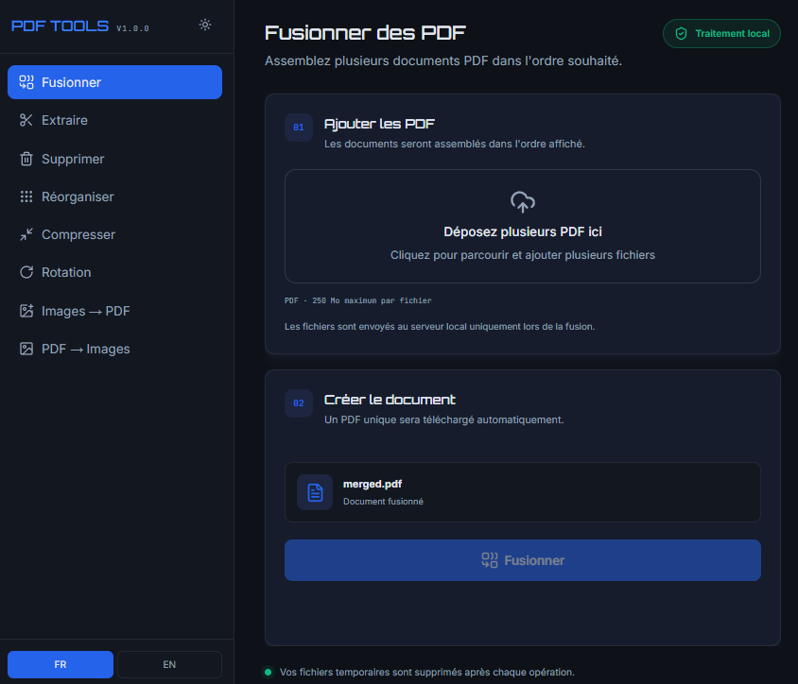
PDF PLUS SIMPLES, EN LOCAL
PDF Toolkit
UNE APP. HUIT OUTILS.
POC LOCAL
8 opérations PDF
DÉFI
Traiter les PDF courants sans transmettre les documents à un service cloud (exemple ILovePDF…).
SOLUTION
Importation des PDF (250Mo maximum)
Une application web locale (ou application de bureau) bilingue réunissant huit opérations. Selon l’outil, le traitement se fait dans le navigateur ou sur le serveur local; les fichiers temporaires serveur sont supprimés après chaque opération.
FONCTIONNALITÉS
Récupération du PDF modifé
Fusion et compression sans perte (gain variable)
Extraction, suppression et réorganisation de pages
Rotation de toutes les pages ou d’une sélection
Conversion d’images PNG/JPEG en PDF
Export des pages PDF en PNG/JPEG dans un ZIP
Le tout en local pour assurer la sécurité des données
Application locale
Usage partagé sur site non pris en charge
SÉCURITÉ
Écoute par défaut sur 127.0.0.1, sans authentification. Aucun service cloud; les fichiers temporaires côté serveur sont supprimés après chaque requête. Ne pas exposer au réseau.
Pas de mode multi-utilisateur documenté : usage prévu sur un seul poste, sans compte ni contrôle d’accès réseau.
La compression sans perte peut réduire la taille selon le contenu; limite de 250 Mo par fichier.

Slide 2
PDF MADE SIMPLE, LOCALLY
PDF Toolkit
ONE APP. EIGHT TOOLS.
LOCAL POC
8 PDF operations
CHALLENGE
Process everyday PDFs without uploading documents to a cloud service (e.g., iLovePDF).
SOLUTION
PDF upload (250 MB max. per file)
A bilingual local web or desktop app with eight PDF operations. Depending on the tool, processing runs in the browser or on the local server; server-side temporary files are deleted after each operation.
FEATURES
Download the modified PDF
Merge and losslessly optimize PDFs (size savings vary)
Extract, delete and reorder pages
Rotate all pages or selected pages
Convert PNG/JPEG images to PDF
Export PDF pages as PNG/JPEG in a ZIP
Everything runs locally to help protect data
Local application
Shared on-premise use not supported
SECURITY
Binds to 127.0.0.1 by default, without authentication. No cloud service is used; server-side temporary files are removed after each request. Do not expose it to a network.
No documented multi-user mode: intended for one workstation, without accounts or network access controls.
Lossless compression may reduce file size depending on the document; 250 MB per-file limit.

